Slide 1





Slide 2



Học sinh lắng nghe câu hỏi từ giáo viên và giơ tay phát biểu đáp án. Ai trả lời đúng thì sẽ nhận được 1 điểm cộng.

Slide 3
4,05 m²
4 m² 5 dm² = ……… m²

Slide 4
7 cm² 10 mm² = ……. cm²
7,1 cm²

Slide 5
14 km² 50 ha = ………. km²
14,50 km²

Slide 6
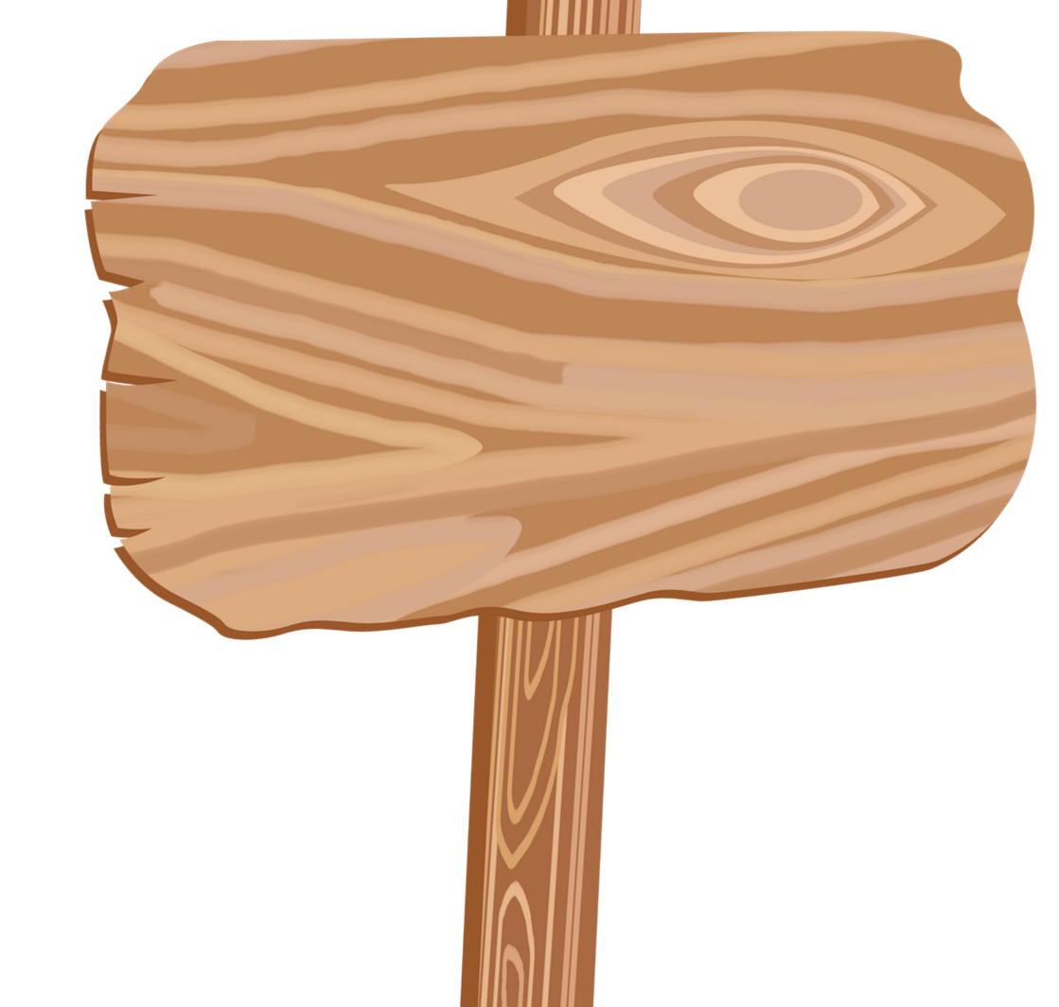





Slide 7


Slide 8
1. Tìm số tự nhiên hoặc số thập phân thích hợp.
a) 3 m = cm 5 m 24 cm = m 270 cm = m
1,5 km = m 7 km 80 m = km 635 m = km
b) 4 kg = g 2 kg 300 g = kg 8 000 kg = tấn
0,95 tấn = kg 3 tấn 66 kg = tấn 7 500 kg = tấn
?
?
?
?
?
?
?
?
?
?
?
?

Slide 9
3 m = cm 5 m 24 cm = m
1,5 km = m 7 km 80 m = km
300
?
?
5,24
1500
7,08
?
?
270 cm = m
2,7
?
635 m = km
0,635
?

Slide 10
b) 4 kg = g 2 kg 300 g = kg
0,95 tấn = kg 3 tấn 66 kg = tấn
2,3
?
?
4000
950
3,066
?
?
8 000 kg = tấn
7 500 kg = tấn
8
?
7,5
?

Slide 11
2. Tìm số tự nhiên hoặc số thập phân thích hợp.
a) 7 dm² = cm² 6 m² 84 dm² = m² 4 000 m² = dm²
1,6 ha = m² 4 km² 5 ha = km² 158 ha = km²
b) 3 dm³ = cm³ 6 dm³ 520 cm³ = dm³ 2075 cm³ = dm³
0,42 m³ = dm³ 5 m³ 68 dm³ = m³ 824 dm³ = m³
?
?
?
?
?
?
?
?
?
?
?
?

Slide 12
a) 7 dm² = cm² 6 m² 84 dm² = m²
1,6 ha = m² 4 km² 5 ha = km²
70 000
?
?
6,84
16 000
4,05
?
?
4 000 m² = dm² 158 ha = km²
40
0,0158
?
?

Slide 13
b) 3 dm³ = cm³ 6 dm³ 520 cm³ = dm³
0,42 m³ = dm³ 5 m³ 68 dm³ = m³
6,52
3 000
?
?
5,068
?
?
420
2075 cm³ = dm³
824 dm³ = m³
2,075
?
0,824
?

Slide 14
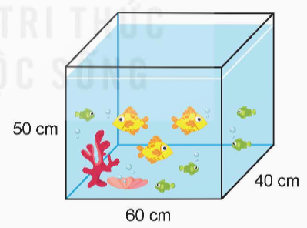
Bể cá của nhà Nam dạng hình hộp chữ nhật có các kích thước như hình bên. Biết rằng lượng nước trong bể bằng 90% thể tích của bể. Hỏi trong bể có bao nhiều lít nước?
3
Bài giải:
Thể tích bể nước là:
60 × 40 × 50 = 120 000 ( cm³ )
Thể tích nước trong bể là:
90% × 120 000 = 108 000 ( cm³ )
Đổi 108 000 cm³ = 108 dm³ = 108 lít.
Vậy trong bể có 108 lít nước.

Slide 15
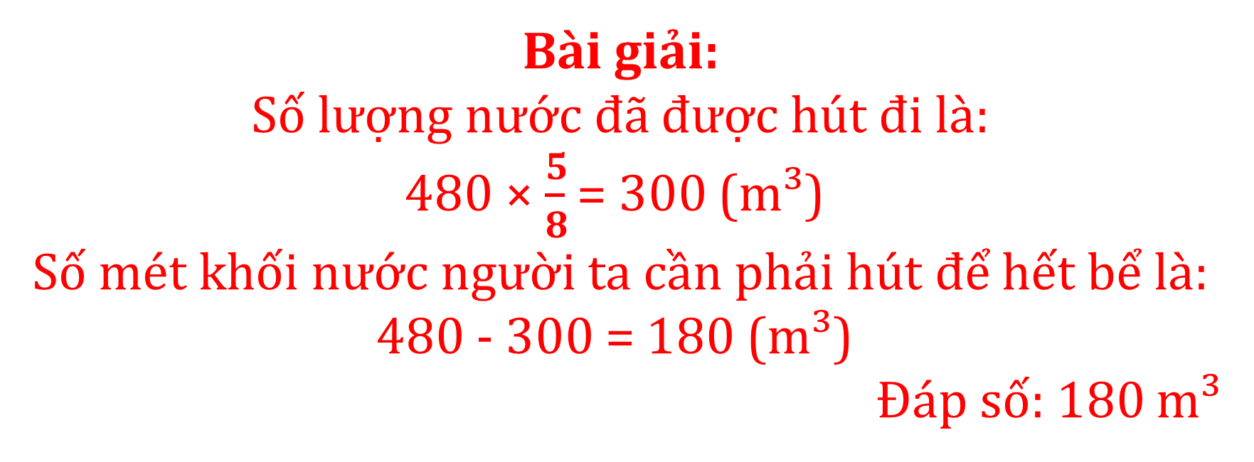

Một bể bơi chứa 480 m³ nước. Để dọn vệ sinh và thay nước trong bể bơi người ta đã hút đi $\frac{5}{8}$ lượng nước trong bể. Hỏi người ta còn phải hút đi bao nhiêu mét khối nước nữa thì hết bể nước?
4
Bài giải:
Số lượng nước đã được hút đi là:
480 × $\frac{5}{8}$ = 300 (m³)
Số mét khối nước người ta cần phải hút để hết bể là:
480 - 300 = 180 (m³)
Đáp số: 180 m³

Slide 16



